Slide 1
Mario
00557111游世宇
00557150劉宇凌

Slide 2
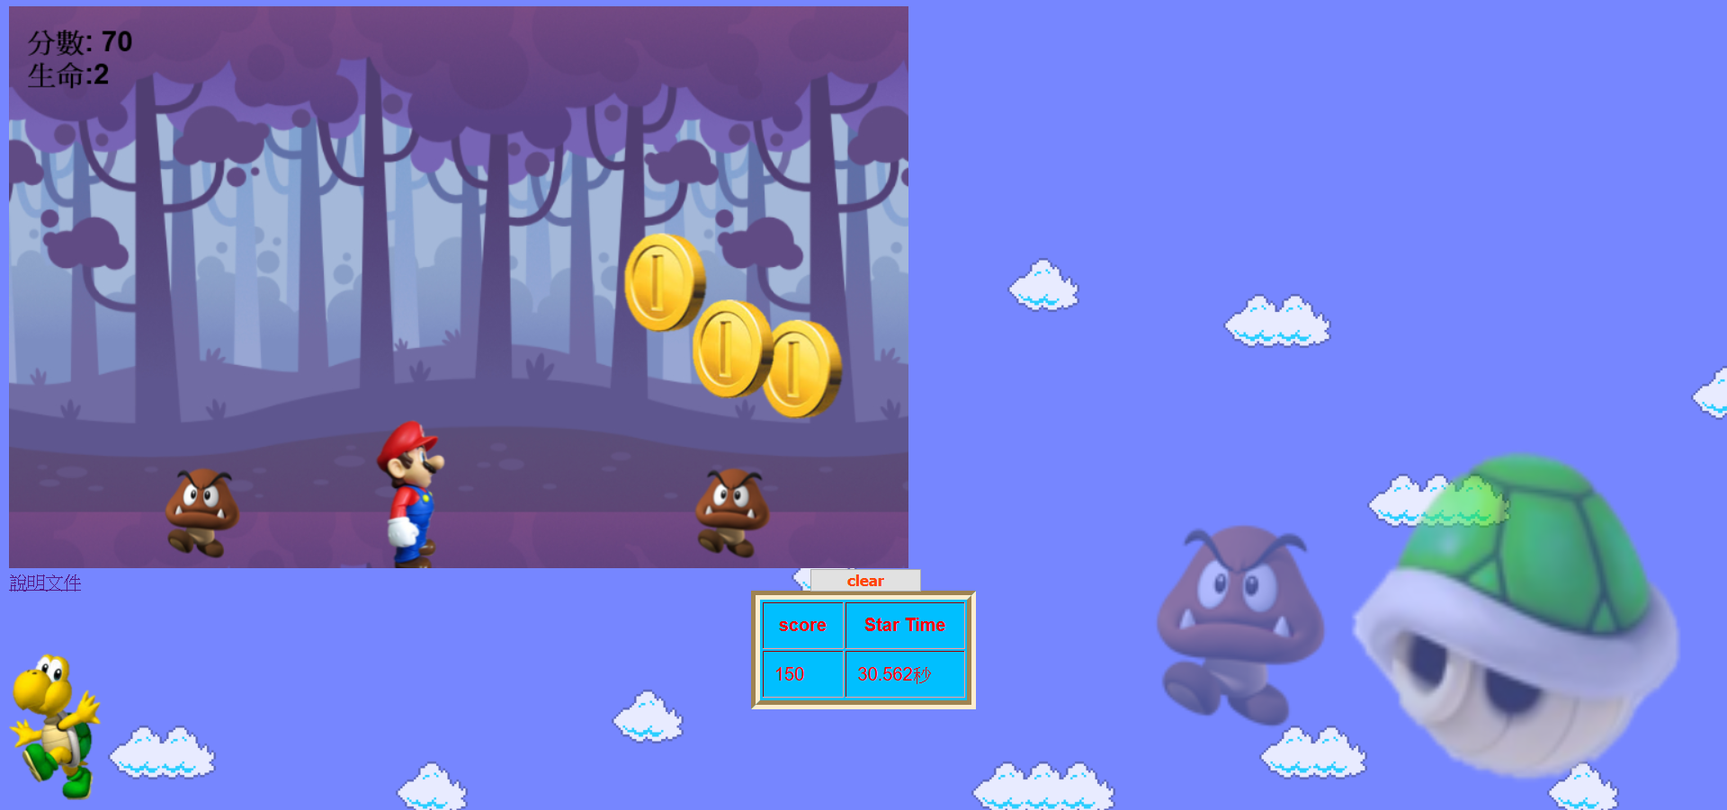
遊戲規則
一開始的生命為3
碰到怪物生命扣1
當生命歸0時結束
碰到金幣加10分

Slide 3
架構
大部分使用phaser.js進行開發
使用css3進行背景動畫的處理
只有單一頁面

Slide 4
特色
可紀錄取得的分數以及每場持續的時間
背景音樂

Slide 5
分工
美術、音效:劉宇凌
程式架構:游世宇

